Slide 1
Fjärranalys för kartering av urbana områden
Ett delprojekt inom DayWater (www.daywater.org)
Jonas German
CIT Urban Water

Slide 2
Bakgrund
Vid modellering inom urban hydrologin krävs kännedom om avrinningsområdets sammansättning och andel hårdgjord yta
För att beräkna massflöden av föroreningar (SEWSYS) krävs kännedom om mark-användning och ytmaterial.

Slide 3
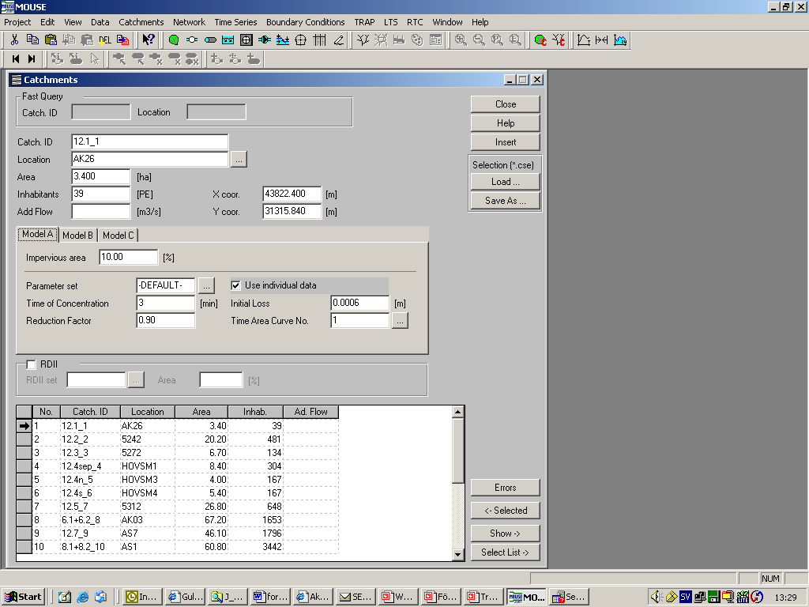
MOUSE

Slide 4
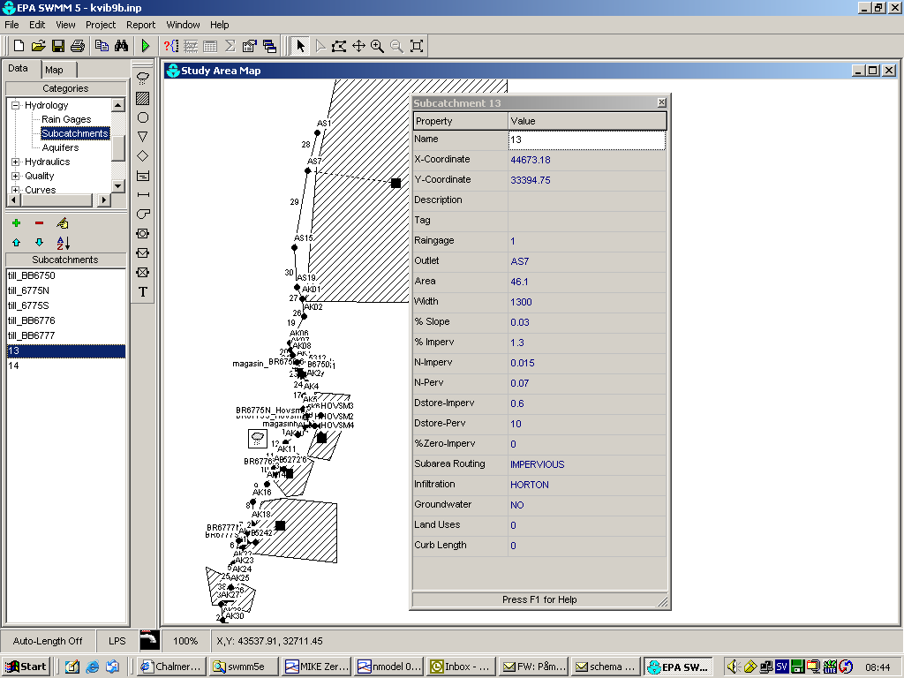
SWMM 5

Slide 5
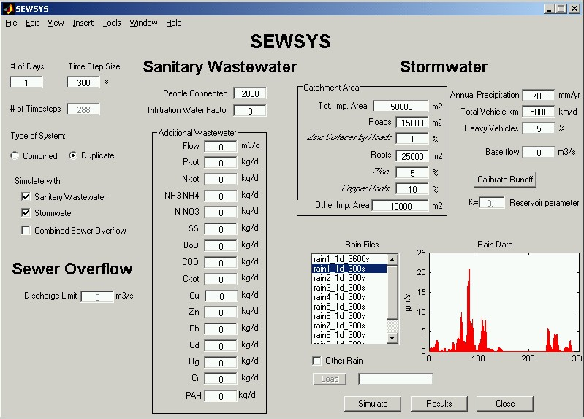
SEWSYS

Slide 6
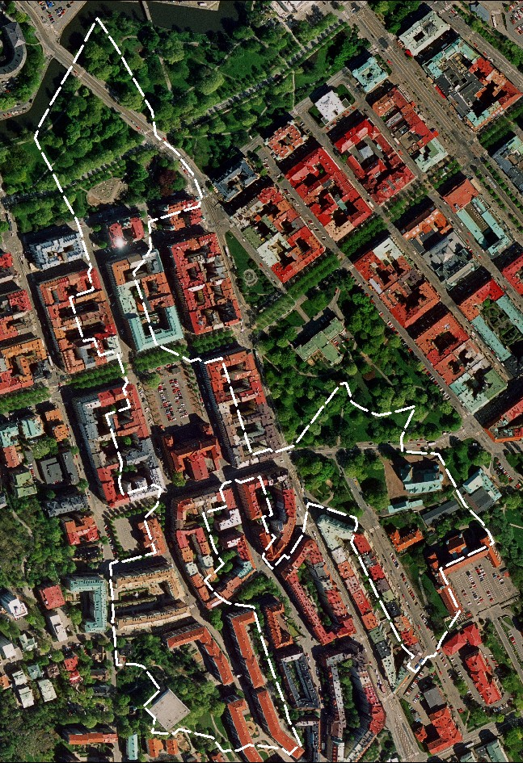
Flygfoto över Vasastan.
Relativt litet område, men ändå många olika material

Slide 7
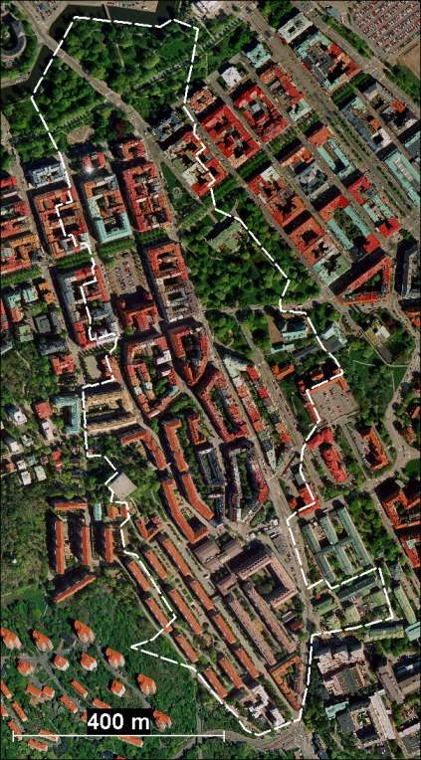
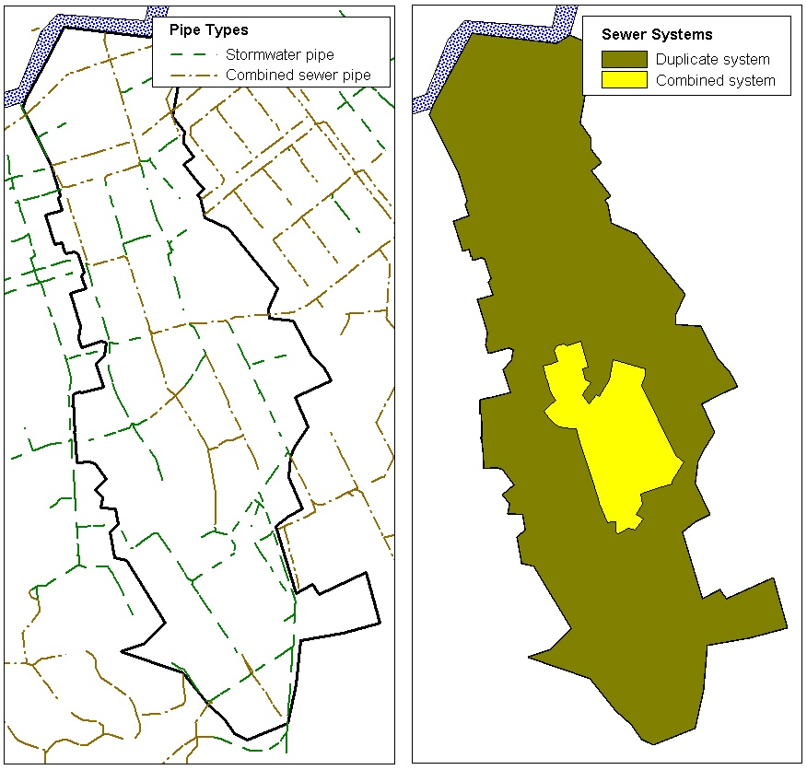
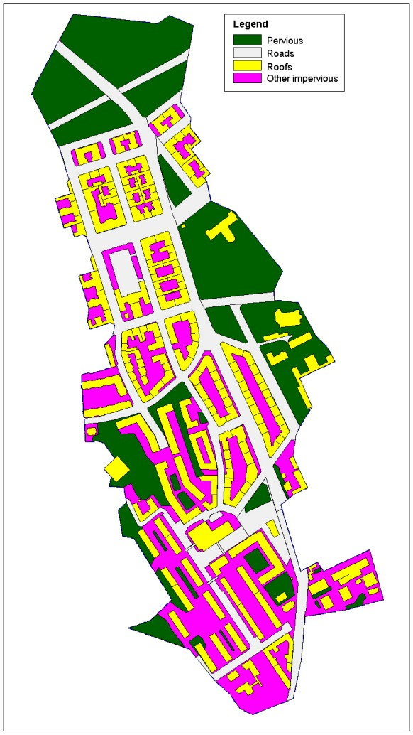
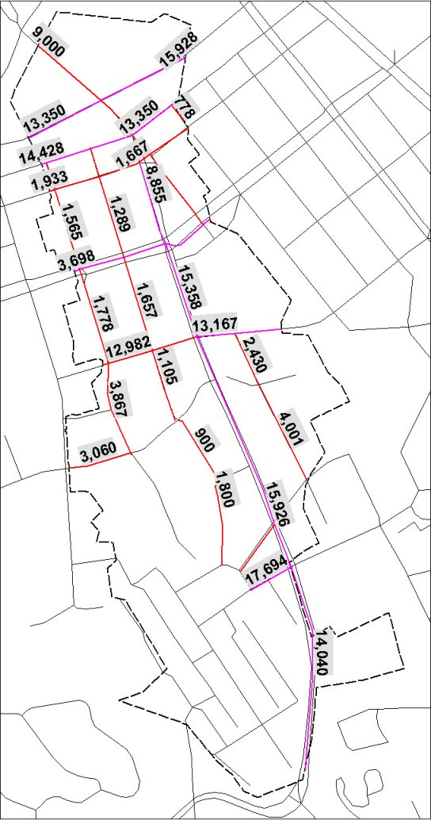
Systemtyper Markanvändning Trafiksituation

Slide 8
Hur kan man bestämma dessa indata?
I mindre områden går det bra med manuell kartering.
I städer med ett bra digitaliserat kartmaterial kan man plocka ut en hel del info ur detta

Slide 9
Men…
Svårt att komma åt takmaterial
Digitaliserade kartor saknas ibland och informationen kan vara föråldrad
Då SewSys ska bli en del av det verktyg som utvecklas inom DayWater så var ett av uppdragen åt Chalmers att titta på mer generella metoder för att ta fram indata till modellen

Slide 10
Finns det andra möjligheter att få fram denna information?
Kanske med fjärranalys (flyg/satellitfoton mm)?
För att bestämma hårdgjord yta har en hel del undersökningar gjorts genom åren med olika ansatser och skiftande resultat
Att bestämma materialen på ytorna är däremot nytt och få försök har gjorts.

Slide 11
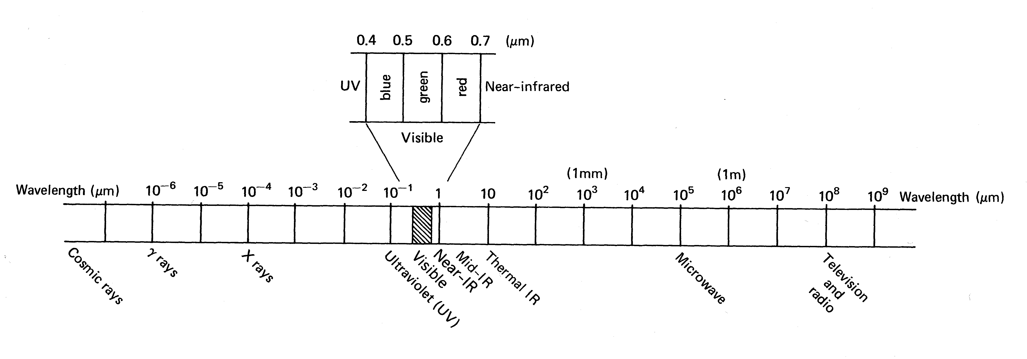
Lite teori…
Har begränsat detta till metoder som fångar data ur det elektromagnetiska spektrumet, t.ex. fotografering.

Slide 12
Ett vanligt färgfoto innehåller information från tre våglängdsband (rött, grönt och blått)
Många moderna satelliter fångar dessa tre och ett IR-band (Lantmäteriet har i år börjat gå över till digitala kameror vid flygfotografering)
Antalet band och bandbredden kallas den spektrala upplösningen.
Idag finns det ”hyperspektrala” sensorer som fångar 100-tals olika band med bandbredd på omkring10nm

Slide 13
Rumslig (spatial) upplösning är det vi i vanliga fall tänker på när vi pratar om upplösning i fotosammanhang, alltså hur stort område på marken som varje bildelement (pixel) visar.
För flygfoton kan vi komma ner i upplösningar på dm
De senaste kommersiella satelliterna erbjuder upplösningar på runt 2,5m

Slide 14
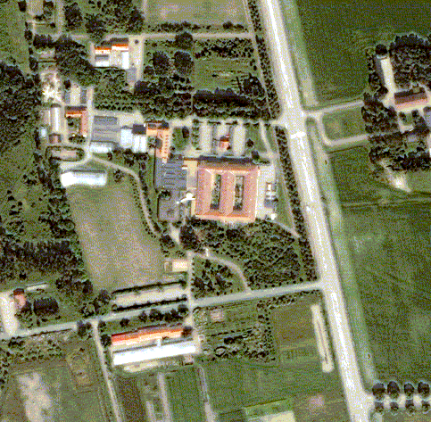
Exempel på vad kommersiella satelliter kan idag

Slide 15
Den rumsliga upplösningen är viktig för att kunna identifiera och differentiera mellan olika föremål och ytor.
Den spektrala upplösningen är viktig för att kunna identifiera och differentiera olika material.

Slide 16
Vad karakteriserar den urbana miljön?
Komplex sammansättning av olika material
Relativt små homogena ytor (jfr jord/skogsbruk)
Således behövs både en hög spektral och rumslig upplösning för analys av urbana områden

Slide 17
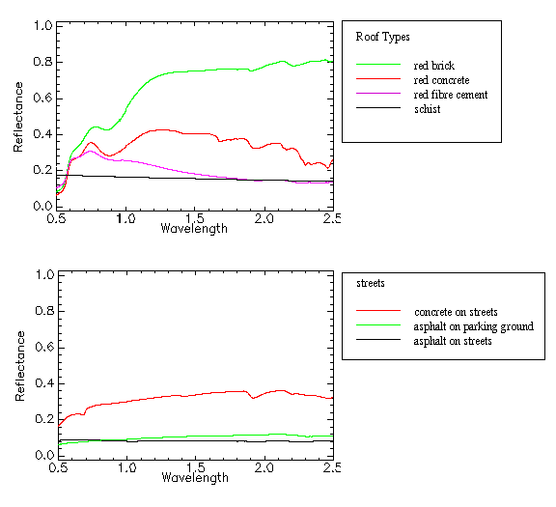
Spektral signatur från gatu och tak-material
(från GFZ)

Slide 18
Med en flygburen hyperspektral skanner och ett referensbibliotek med spektrala signaturer kan man kartera material, men:
Vissa material ger likartade signaturer (t.ex. papptak och asfaltvägar).
Flera material inom en pixel ger klassificeringsproblem.
Ska ytor beräknas måste också ytans lutning vara känd

Slide 19
Metoder som kan användas för avhjälpa en del problem
Digitala höjdmodeller ger ytors lutning (för att beräkna areor samt skilja mellan tak och markmaterial)
Identifiera objekt i bilden, vägar är typiskt långa smala och hus rektangulära.
Nästa generation skanners kommer också fånga data i det högre IR området, vilket ger ytterliggare information för att öka noggrannheten

Slide 20
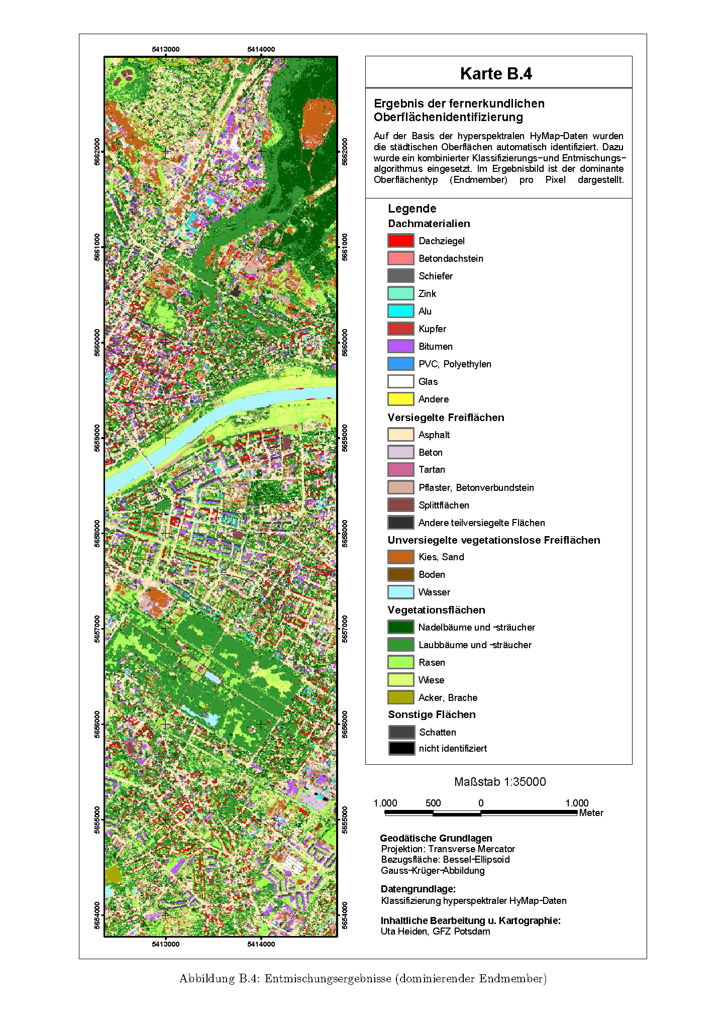
Kartering av ytmaterial i Dresden (från Heiden 2004)

Slide 21
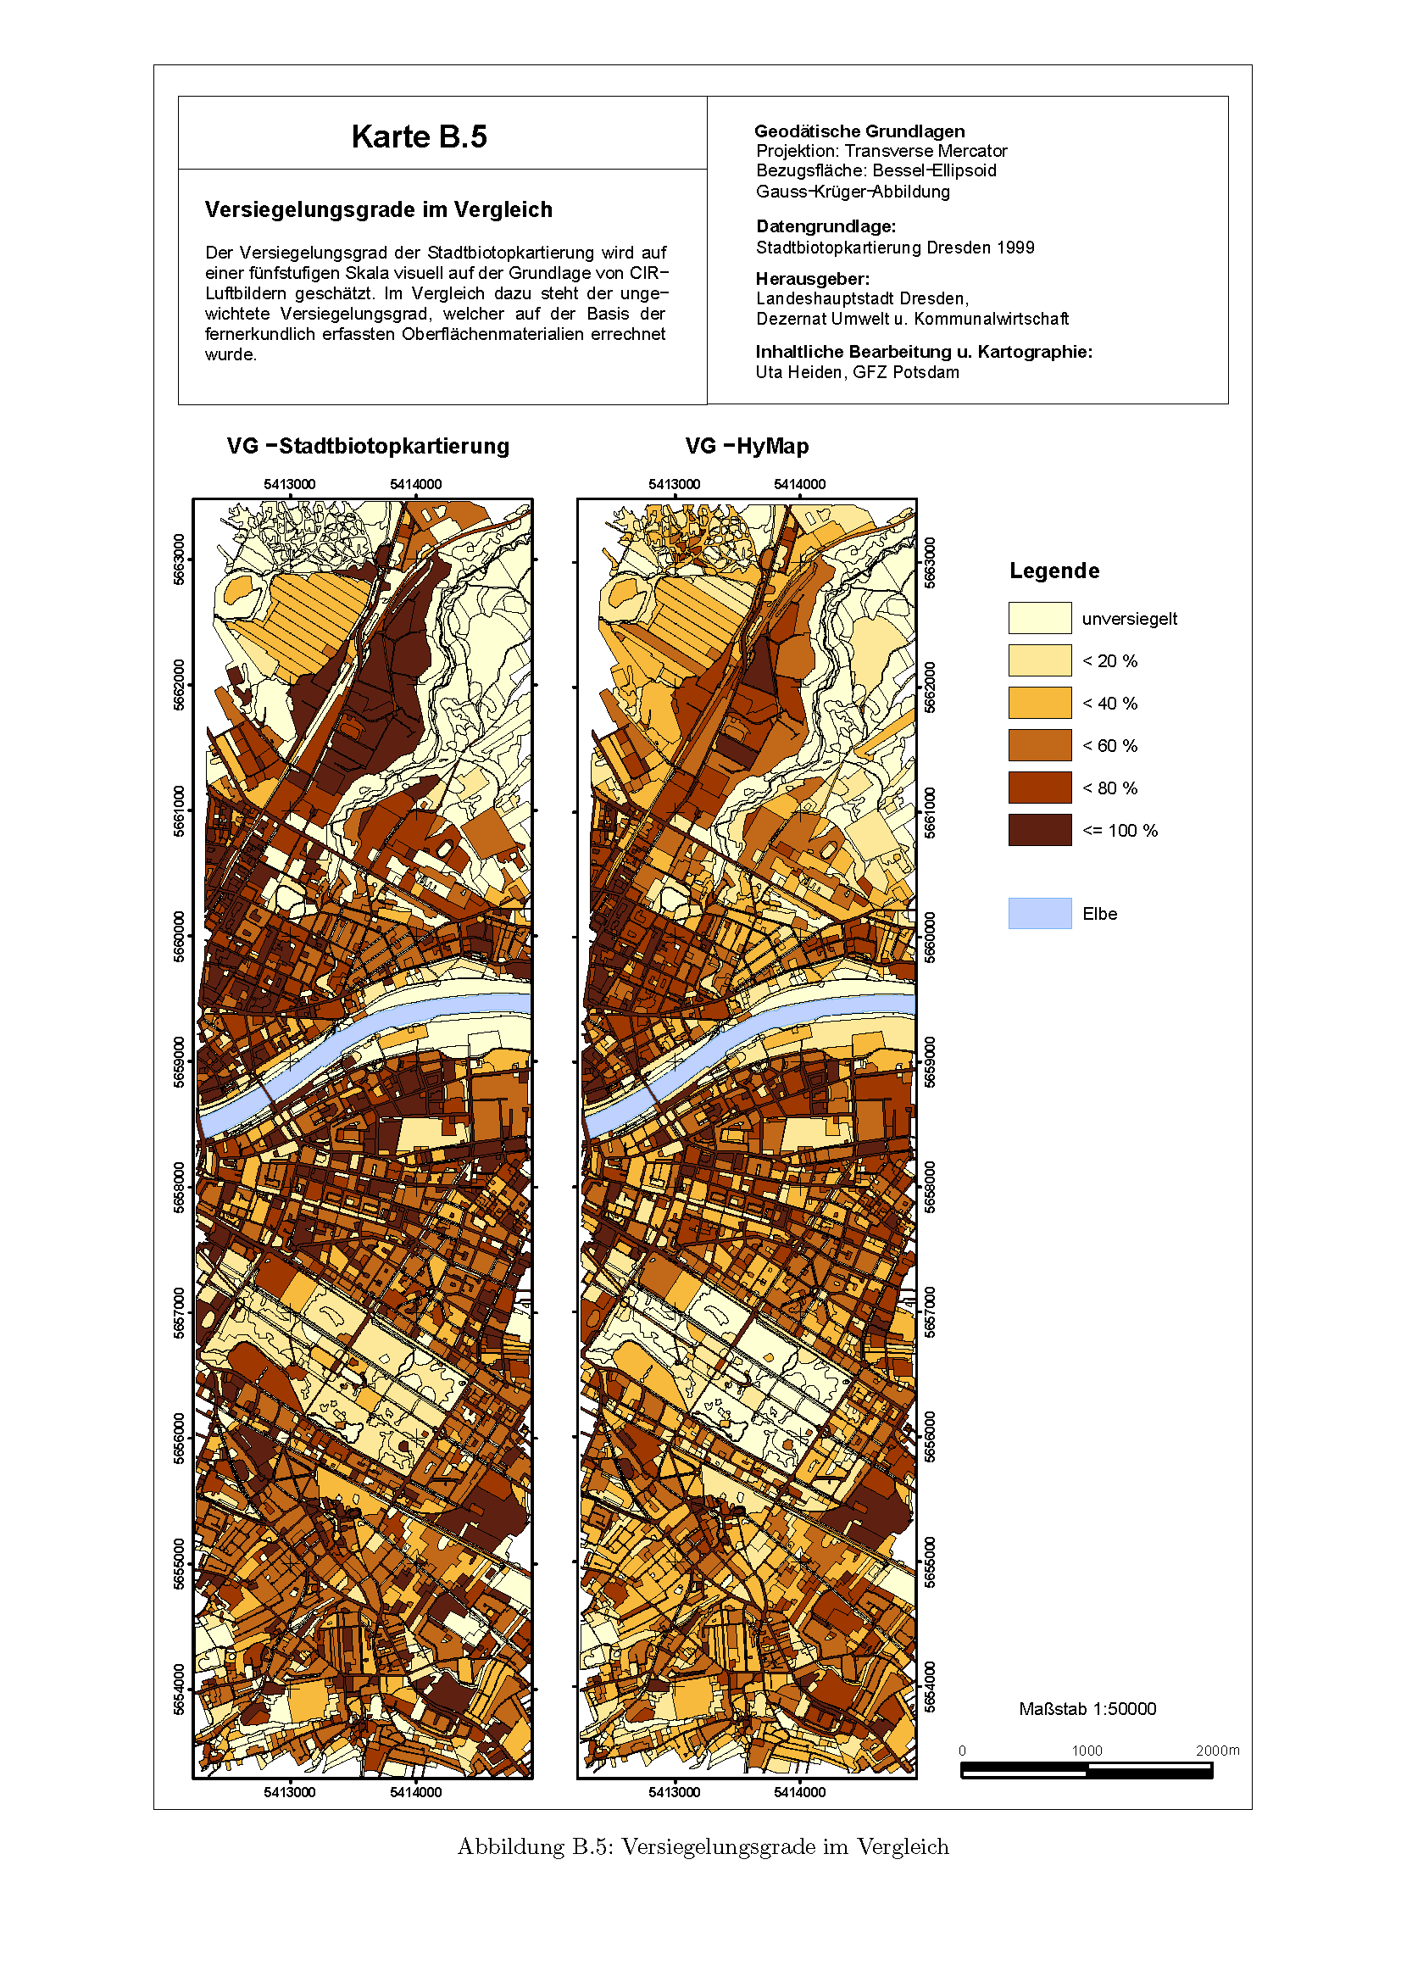
Hårdgjord yta i Dresden, beräknad från ytmaterial karteringen (Heiden 2004)

Slide 22
Problem…
Hyperspektral skanning flygs inte kommersiellt i någon större skala idag (för urbana tillämpningar)
Dyrt (flygtid+utrustning+efterarbete)
Väderberoende flygningar
Snabb utveckling, vilket kräver en del fjärranalytiskt ”know-how”

Slide 23
Slutsats
Ytmaterial i urbana områden går identifiera med 70-80% genomsnittlig noggrannhet.
Hårdgjord yta kan karteras än bättre.
Snabb utveckling mot högre noggrannhet och mer automatiserade analysmetoder
Kostnadsläget (och nationellt också delvis kunskapsläget) är den begränsande faktorn

